Slide 1
PREDICCIÓN DE PERSONALIDAD DE PERFILES DE FACEBOOK UTILIZANDO APRENDIZAJE AUTOMÁTICO COMO APOYO A LA SELECCIÓN DE PERSONAL DE TALENTO HUMANO
SARCHI ALBUJA, ELVIS RAMIRO
ING. GUERRERO, GRACIELA

Slide 2
AGENDA
Antecedentes
Problema
Objetivos
Desarrollo
Resultados
Conclusiones
Recomendaciones
Líneas de Trabajo Futuro

Slide 3
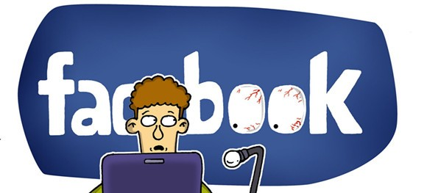
ANTECEDENTES
Notes:
Las redes sociales han cambiado la manera en que la gente se comunica e interactúa
servicios basados en la web que permiten a sus usuarios relacionarse
expresarse en notificaciones de identidad, estas son un intento de transmitir cómo les gustaría ser vistos
De esta manera Facebook conoce más del usuario que el de si mismo

Slide 4
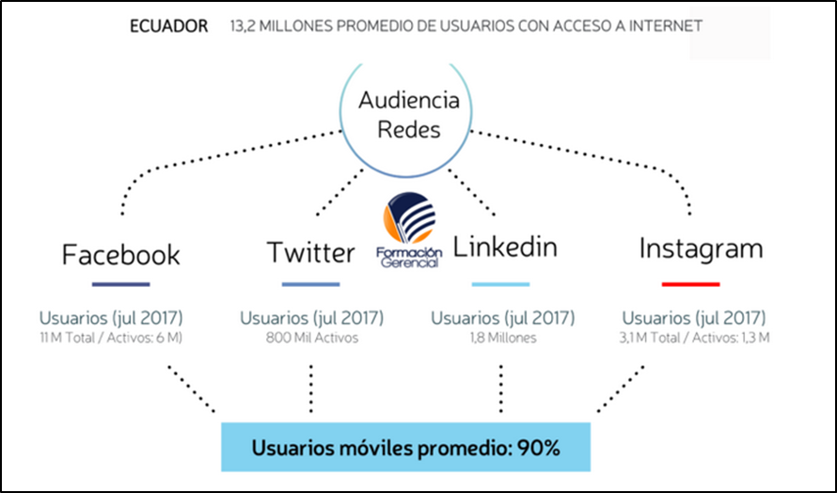
Ranking Redes Sociales Ecuador 2017
Notes:
Lo cual justifica la razón suficiente por la cual, para el presente trabajo se eligió la red social de Facebook como objetivo de análisis y extracción de datos. Dado que, entre más usuarios activos de Facebook, es posible obtener resultado con un alto porcentaje de precisión.

Slide 5
Problema
Notes:
El departamento de recursos humanos es el responsable de la gestión del personal de la organización para ello tiene como objetivos seleccionar y formar a las personas que la empresa necesita.
determinar si el candidato cumple con las competencias mínimas predeterminadas para el puesto de trabajo,
ii) evaluar las competencias tanto técnicas como psicológicas,
iii) asignar un puntaje a las evaluaciones efectuadas anteriormente y decidir a quién se le ofrece el puesto

Slide 6
“La conducta empresarial es fundamental para las organizaciones de hoy”
Notes:
La conducta empresarial es fundamental para las organizaciones de hoy, se debe crear grupos de trabajo armoniosos donde el jefe y los empleados tengan buenas relaciones, para ser trabajadores productivos y no conflictivos
La mayoría de los empleados nuevos no logran mantener su puesto de trabajo debido a su actitud y no por su formación o experiencia.

Slide 7
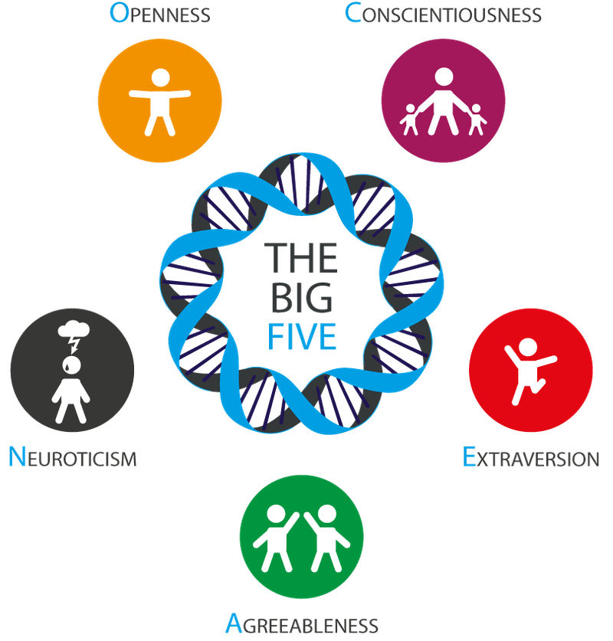
BIG FIVE PERSONALITY
Notes:
Apertura a la experiencia
Responsabilidad
Extroversion
Amabilidad
Neuroticismo

Slide 8
Abierto a la Experiencia (Openness)
Curioso
Inteligente
Imaginativo
Aprecia Opiniones
Notes:
Este rasgo debe predecir la adaptabilidad y la proactividad porque estas formas de comportamiento son importantes cuando hay incertidumbre en los insumos, procesos o productos.
puede predisponer a los empleados a adaptarse a los cambios en sus roles de trabajo,

Slide 9
Responsable (conscientiousness)
Organizado
Perseverante
Confiables
Trabajadores
Notes:
Los empleados que son responsabilidad y orientados a los logros deben ser más propensos a gastar el esfuerzo requerido para cumplir y superar las expectativas que sus contrapartes

Slide 10
Extroversión(Extraversion)
Amistoso
Asertivo
Energeticos
Sociables
Notes:
Las personas con altos niveles de extraversión crean relaciones interpersonales efectivas con las personas en el trabajo y generan energía y unión.
La extraversión predice positivamente la competencia, adaptabilidad y proactividad del equipo.

Slide 11
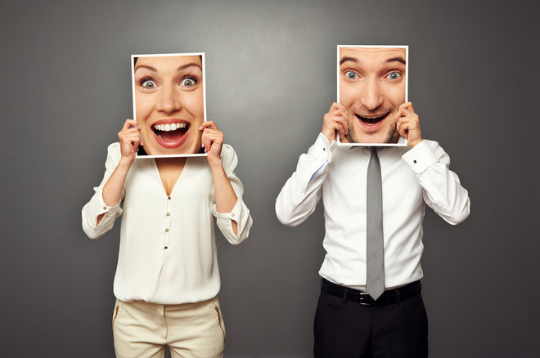
Amable (Agreeableness)
Cooperativo
Servicial
Confiable
Optimistas
Notes:
un individuo trabaja en un equipo y tiene que depender de otros, o tiene la oportunidad de llevar a cabo actividades de ciudadanía que beneficien a la organización en su conjunto.
cooperando con sus compañeros de trabajo, ayudando a otros miembros de la organización y adaptándose a los cambios en el contexto social.
No son proactivos individualmente.

Slide 12
Neuroticismo (Neuroticism)
Ansiosos
Inseguros
Sensibles
Negativos
Malhumorados
Notes:
los procesos de tratar de cumplir con los requisitos del propio rol, adaptarse al cambio o iniciar el cambio, cada uno de ellos podría indicar cogniciones y emociones negativas, lo que debería ser perjudicial para el rendimiento. No al trabajo en equipo y proactivididad

Slide 13
Objetivo General
¿QUÉ?
Predecir la personalidad del perfil de Facebook de una persona
¿CÓMO?
Mediante aprendizaje automático como herramienta de soporte
¿PARA QUÉ?
El proceso de selección de candidatos en el área de Recursos Humanos

Slide 14
Objetivos Específicos
Identificar los atributos que son necesarios para predecir la personalidad de usuario de Facebook mediante características obtenidas de análisis de los trabajos realizados.
Obtener información de las publicaciones realizadas en el muro del usuario, mediante el desarrollo de una aplicación Facebook.
Implementar el test de personalidad BFI a los estudiantes próximos a egresar, que permita llenar la base de conocimientos necesario para el aprendizaje automático.
Aplicar el entrenamiento y clasificación mediante modelos de aprendizaje automático que permitan arrojar un análisis de la predicción de la personalidad del usuario de Facebook.
Analizar los datos obtenidos mediante el uso de la herramienta Weka, para verificar el grado de precisión en las predicciones de la personalidad.

Slide 15
Desarrollo

Slide 16
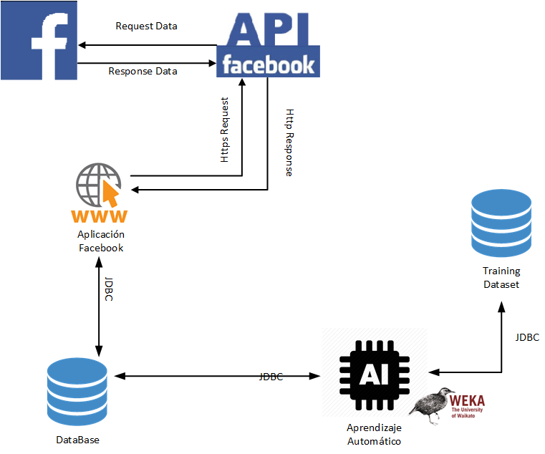
Arquitectura
Notes:
Implementación de una aplicación Facebook que permita el acceso y recolección de datos del usuario mediante la API Graph
Aplicación web para recolectar los datos e ingresarlos en la base de datos
Validación y análisis de los datos obtenidos mediante el uso de la herramienta Weka.

Slide 17
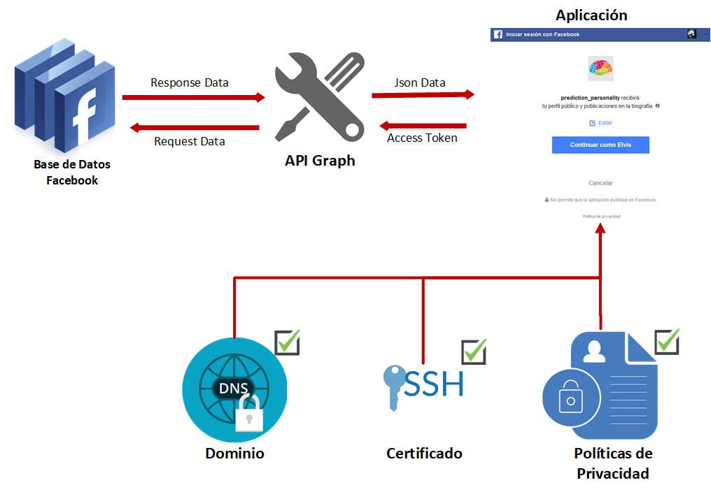
Aplicación Facebook
Notes:
Tener un dominio.
La página web debe tener un certificado.
En el directorio de la página web debe tener las políticas de privacidad
Estos requisitos son fundamentales para que Facebook permita el acceso a los datos del usuario y que el usuario a su vez se sienta en confianza en dar acceso a sus datos.
email, la lista de amigos, nombre, apellidos, foto de perfil, género y edad. Publicaciones en el muro del usuario
Un token de seguridad es un dispositivo electrónico que se le da a un usuario autorizado de un servicio computarizado para facilitar el proceso de autenticación

Slide 18
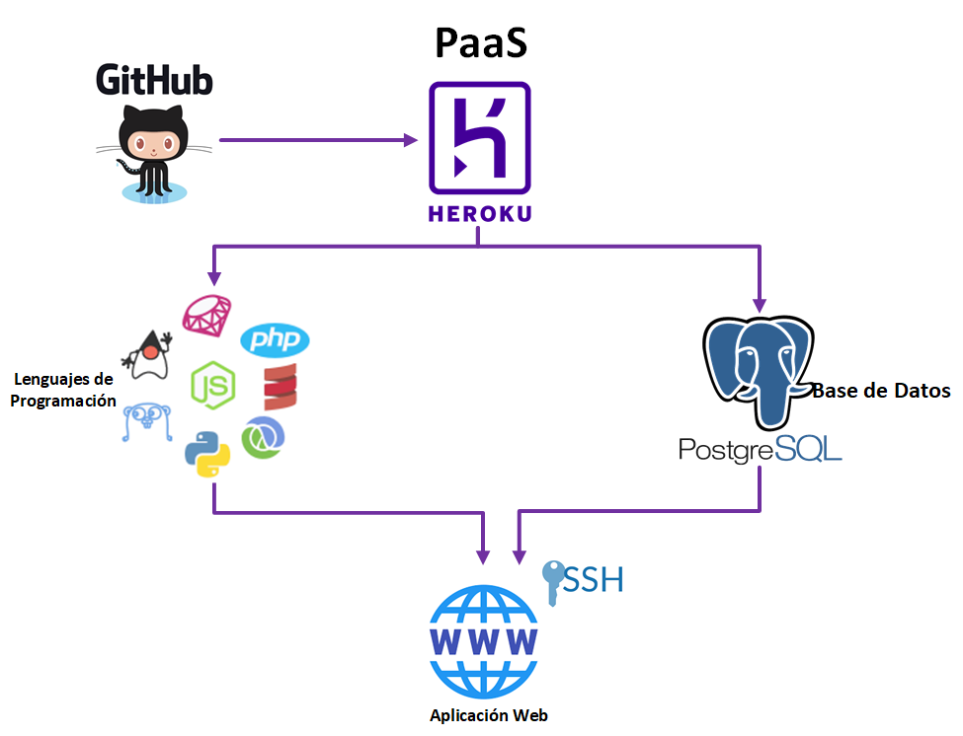
Heroku
Notes:
Heroku se integra con GitHub para facilitar la implementación de la vida en código en GitHub para las aplicaciones que se ejecutan en Heroku
Dynos que son las unidades que proveen la capacidad de cómputo dentro de la plataforma, estos contenedores están basados en Linux.
Heroku también facilita de un dominio o subdominio y un certificado propio ssh que son los requisitos para la extracción de datos de la aplicación Facebook.

Slide 19
Palabras más usadas según la personalidad
Personalidades | Palabras más usadas según la personalidad
Neuroticismo | terrible, aunque, perezoso, peor, deprimente, ironía, camino, terrible, sur, estresante, horrible, ordenar, visitó, molesto, avergonzado, suelo, prohibición, antiguo, invitado, completado.
Extraversión | Bar, otro, bebidas, restaurante, baile, restaurantes, gatos, abuelo, Miami, innumerable, bebida, disparo, computadora, niñas, gloriosa, menor, piscina, multitud, cantó, asado,
Apertura a la experiencia | Folk, humanos, de, poeta, arte, por, universo, poesía, narrativa, cultura, sorteo, siglo, sexual, películas, novela. Décadas, tinta, pasaje, literatura, blues.
Amabilidad | Maravilloso, juntos, visitar, mañana, primavera, porno, caminado, hermoso, quedar, sintió, costo, compartir, gris, alegría, tarde, día, momentos, abrazo, contento, joder.
Responsable | Completado, aventura, estúpido, aburrido, aventuras, desesperado, disfrutar, decir, Hawai, pronunciar, esos, extremo, baraja
(Yarkoni, 2010)
Notes:
con 700 blogs que contenían una media de 115,423 palabras cada uno

Slide 20
Análisis del texto de las publicaciones
Se cuentan las palabras que hay en la cadena de texto agregándolos a una lista.
Se carga la lista de palabras que corresponden a la personalidad con sus respectivos pesos.
Usando stemming, se compara si la palabra pertenece a la lista de palabras según su personalidad.
Se verifica a qué tipo de personalidad le corresponde y se realiza la sumatoria dependiendo del peso de la palabra.
Notes:
es un método para reducir una palabra a su raíz o (en inglés) a un stem

Slide 21
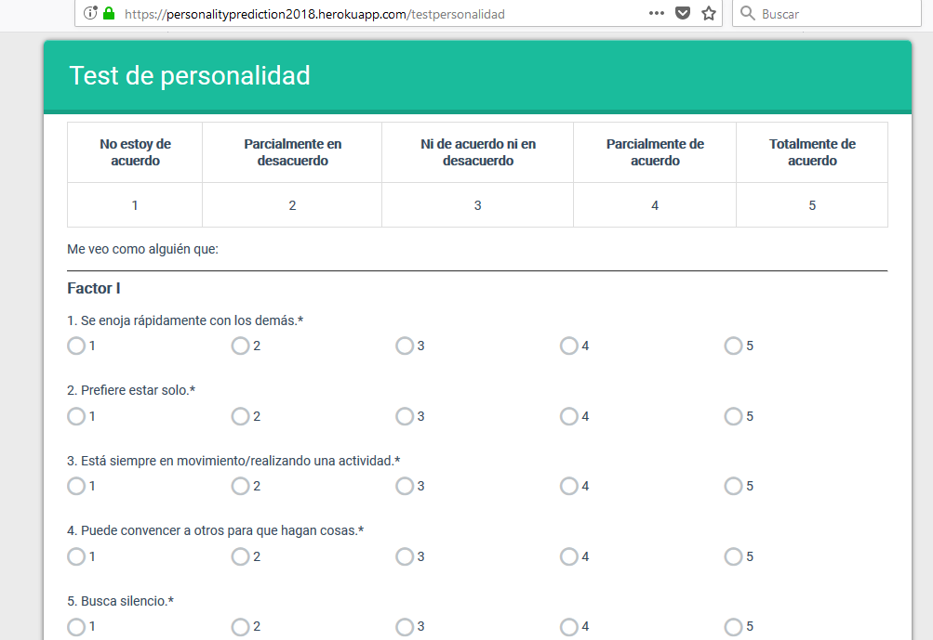
Test de Personalidad
(Oliver P. John, 2008)
Notes:
. El BFI está compuesto por 41 preguntas de frases cortas y fáciles de entender, esto le permite a la persona responder con brevedad y simplicidad, evitando la ambigüedad o múltiples interpretaciones de las preguntas.
Las preguntas van antecedidas de la afirmación “Me veo a mí mismo como alguien que…”
…”, los encuestados deben responder con base a la escala Likert de 5 puntos que va desde “No estoy de acuerdo” hasta “Totalmente de acuerdo”,

Slide 22
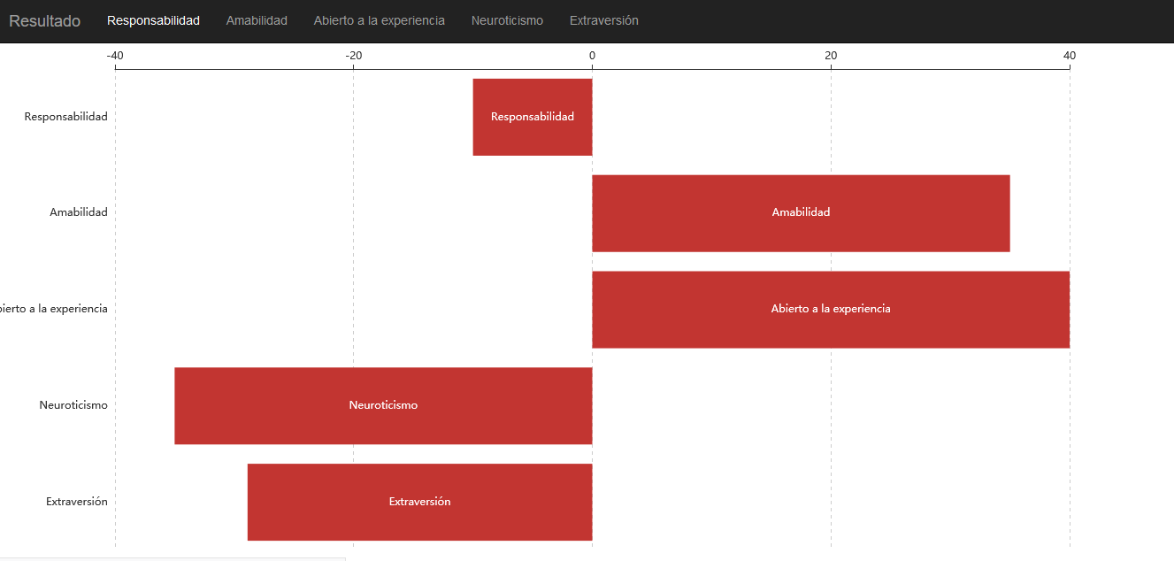
Resultado Test de Personalidad
Notes:
El resultado del test que se muestra al usuario está compuesto por los cinco factores de cada personalidad, el cual está determinado por el mayor puntaje que se obtuvo de la sumatoria de los cinco factores que le corresponde a cada personalidad.

Slide 23
Aplicación del test de personalidad a Usuarios
Escenario de Aplicación del Test de Personalidad
Usuario realizando el Test de Personalidad
Visualización de los resultados del Test de Personalidad
Notes:
los involucrados fueron los estudiantes próximos a egresar o de niveles superiores de la Universidad de las Fuerzas Armadas ESPE. se les explico el caso de estudio a realizar y como requisitos que deben tener una conexión a internet y una cuenta de Facebook, una vez ingresados en la página web https://personalityprediction2018.herokuapp.com y haber iniciado sesión en el aplicativo se les redirige a resolver el test de personalidad

Slide 24
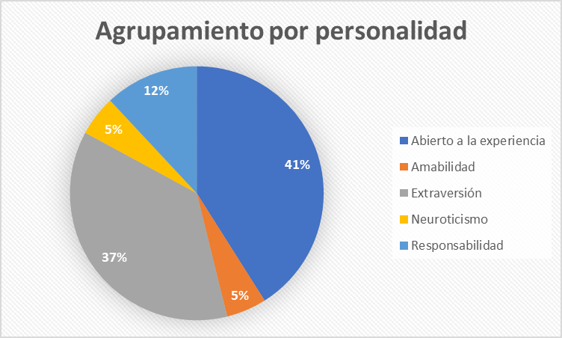
Resultados obtenidos del test de personalidad

Slide 26
ANÁLISIS DE DATOS

Slide 27
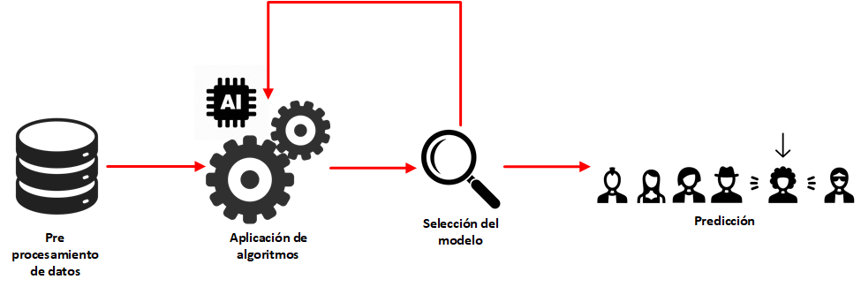
Aprendizaje Automático
Notes:
es el proceso por el cual una computadora como primera instancia aprende a realizar una tarea al estudiar un conjunto de ejemplos de entrenamiento, lo cual significa crear su base de conocimiento.

Slide 28
Pre procesamiento de Datos
Atributo | Descripción
user_number_post | Número de publicaciones por usuarios en Facebook.
user_number_shares | Número de enlaces compartidos en Facebook.
user_number_photos | Número de fotos compartidas en Facebook
user_number_update_perfil | Número de actualizaciones de perfil en Facebook.
p_neuro | Peso del número de palabras obtenidas en las publicaciones de los usuarios que se enmarcan bajo el perfil de neuroticismo.
p_extro | Peso del número de palabras obtenidas en las publicaciones de los usuarios que se enmarcan bajo el perfil de extrovertido.
p_respo | Peso del número de palabras obtenidas en las publicaciones de los usuarios que se enmarcan bajo el perfil de responsable.
p_amab | Peso del número de palabras obtenidas en las publicaciones de los usuarios que se enmarcan bajo el perfil de amabilidad.
user_genero | Género del usuario.
user_personality | Personalidad del usuario obtenida mediante el test de personalidad BFI.
Notes:
El pre procesamiento de datos se lo realiza mediante la obtención de un archivo plano, siendo que este archivo plano debe poseer las extensiones .csv o .arff.

Slide 29
Escenario 1
Notes:
RandomForest : Construye árboles aleatorios. Son una combinación de predictores de árbol de modo que cada árbol depende de los valores de un vector aleatorio muestreado de forma independiente y con la misma distribución para todos los árboles en el bosque
RandomTree
Construye un árbol que considera un número aleatorio de características dadas en cada nodo.
IBK
Es un clasificador vecino que usa la misma métrica de distancia. El número de vecinos más cercanos (k = 1 predeterminado) se puede especificar explícitamente en el editor de objetos o se puede determinar automáticamente usando la validación cruzada que deja salir uno, sujeto a un límite superior dado por el valor especificado. Las predicciones de más de un vecino se pueden ponderar según su distancia de la instancia de prueba, y se implementan dos fórmulas diferentes para convertir la distancia en un peso.
KStar
Vecino más cercano con función de distancia generalizada.

Slide 30
Escenario 2
Notes:
Para ejecutar el escenario 2, se dividirá el conjunto de entrenamiento que conforman las 118 instancias, y se dividirá en dos partes: los primeros 70% de los datos se utilizará para construir el clasificador y el 30% finales, para realizar el test.

Slide 31
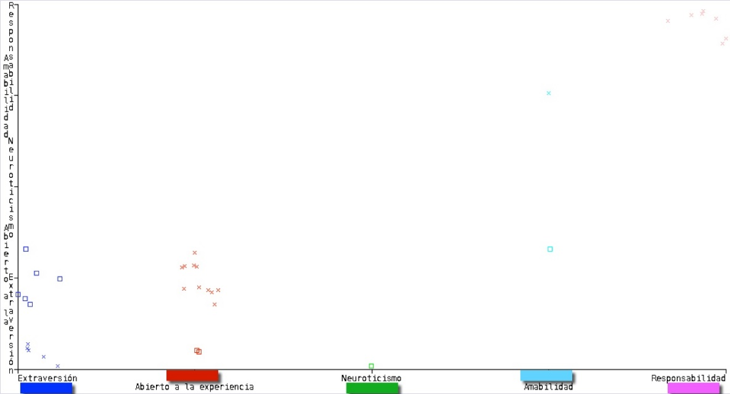
Ramdom Forest
Notes:
En la Figura 20 se puede observar los errores que generados, errores que de igual manera que en el algoritmo de RamdomTree ejecutado en el escenario 1, se ha dividido en género: i) masculino ( ) y femenino (x), de los cuales se puede observar que en la personalidad de extraversión presentan un balance en el error tanto hombres como mujeres. En la personalidad abierta a la experiencia, las mujeres presentan un mayor número de errores generados, estos errores son debidos a incompatibilidades de la data obtenida. En un escenario similar se encuentra la personalidad de responsabilidad, donde el error generado únicamente se encuentra en el género femenino.

Slide 32
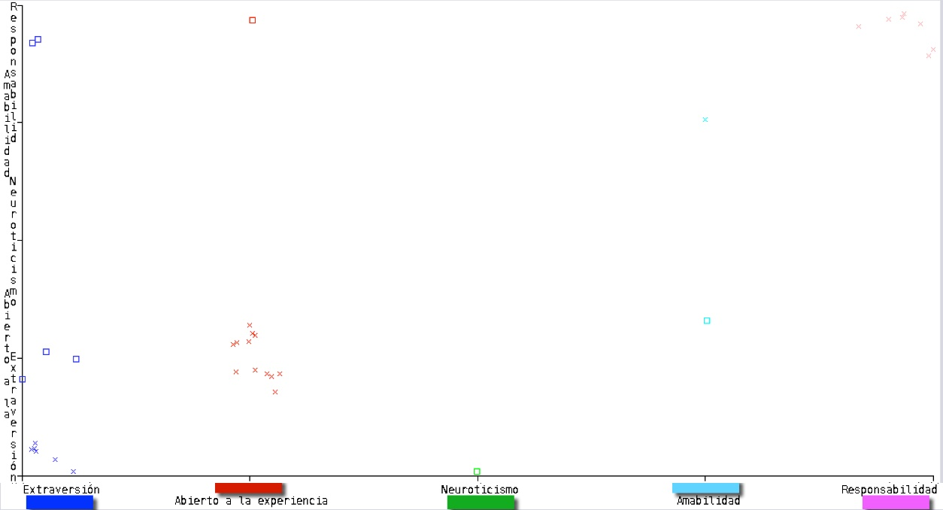
Kstar
Notes:
En la Figura 21 se observa que el mayor número de errores sucedidos se dan en la personalidad de abierto a la experiencia, seguido de la personalidad de extraversión y la personalidad de responsabilidad.

Slide 33
Conclusiones
Las palabras que le corresponden a cada personalidad según los algoritmos utilizados no son de confiabilidad al momento de predecir la personalidad, esto se debe a la traducción de las palabras del inglés al español y que en el Ecuador se usa jergas diferentes a las usadas en el caso de estudio donde se obtuvieron las palabras.
Los resultados del aprendizaje supervisado en Weka, arrojaron datos en los cuales las mujeres tienen tendencias a ser de personalidad neurótica a comparación de los hombres. Estos datos también determinaron que las mujeres son más difíciles de predecir que los hombres con un mayor margen de error.

Slide 34
Recomendaciones
Se sugiere realizar un estudio de las palabras más usadas según la personalidad en la región del Ecuador, ya que se usan diferentes jergas a las de otras regiones, de esta manera se puede realizar una predicción de la personalidad con mayor confiabilidad.
Se recomienda realizar una base de conocimientos para el aprendizaje supervisado, donde exista un número equilibrado de hombres y mujeres de la muestra tomada y a su vez esta debe tener un mayor número de participantes que en el trabajo propuesto.

Slide 35
Líneas de Trabajo Futuro
Para futuras líneas de investigación, se propone tomar los indicadores de me gusta, foto de perfil del usuario de Facebook, estos indicadores ayudan a mejorar la precisión de predicción de la personalidad del usuario.
Se propone aumentar diferentes rangos de edad de los participantes, con el fin de acercase a predicciones más precisas y obtener mayor número de personalidades en los diferentes rasgos.
Para trabajos futuros se propone realizar un estudio que dé como resultado el potencial de liderazgo de una persona con los datos extraídos de Facebook, ya que la mayoría de empresas buscan a potenciales líderes que ayuden al crecimiento de la empresa.

